Slide 1
ΝΑΥΠΛΙΟ 2015

Slide 2
ΘΕΑΤΡΟΠΑΙΔΑΓΩΓΙΚΟ ΠΡΟΓΡΑΜΜΑ ΣΕ ΣΥΝΕΡΓΑΣΙΑ ΜΕ ΤΟ ΣΥΛΛΟΓΟ ΑΜΕΑ ΑΡΓΟΛΙΔΑΣ

Slide 3
ΥΛΟΠΟΙΗΣΗ ΘΕΑΤΡΟΠΑΙΔΑΓΩΓΙΚΟΥ
ΣΥΝΑΝΤΗΣΗ ΜΕ ΤΑ ΜΕΛΗ ΤΟΥ ΣΥΛΛΟΓΟΥ ΑΜΕΑ ΑΡΓΟΛΙΔΑΣ
ΕΠΙΛΟΓΗ ΘΕΜΑΤΟΣ
ΙΣΤΟΡΙΑ ΠΑΝΩ ΣΤΗΝ ΟΠΟΙΑ ΣΤΗΡΙΧΘΗΚΑΜΕ
ΕΠΙΛΟΓΗ ΤΕΧΝΙΚΩΝ ΘΕΑΤΡΟΥ
ΕΠΙΛΟΓΗ ΜΟΥΣΙΚΗΣ
ΣΧΕΔΙΑΣΜΟΣ ΘΕΑΤΡΟΠΑΙΔΑΓΩΓΙΚΟΥ
ΕΠΙΛΟΓΗ ΧΩΡΟΥ
ΔΗΜΙΟΥΡΓΙΑ ΑΦΙΣΑΣ ΚΑΙ ΔΕΛΤΙΟΥ ΤΥΠΟΥ
ΑΦΙΣΟΚΟΛΛΗΣΗ
ΠΑΡΟΥΣΙΑΣΗ ΘΕΑΤΡΟΠΑΙΔΑΓΩΓΙΚΟΥ
ΣΥΓΓΡΑΦΗ ΕΡΓΑΣΙΑΣ

Slide 4
ΣΥΝΑΝΤΗΣΗ ΜΕ ΜΕΛΗ ΤΟΥ ΣΥΛΛΟΓΟΥ ΑΜΕΑ ΑΡΓΟΛΙΔΑΣ
Ο Σύλλογος ΑΜΕΑ Αργολίδας ανταποκρίθηκε με μεγάλη χαρά στο κάλεσμά μας.
Ο αριθμός των παιδιών που συμμετείχαν στο πρόγραμμα αυτό ήταν δώδεκα. Εννέα αγόρια και τρία κορίτσια ηλικίας δεκαοχτώ μέχρι είκοσι πέντε ετών με αναπτυξιακές διαταραχές (Διαταραχές Αυτιστικού Φάσματος, Νοητική Υστέρηση και Σύνδρομο Down).

Slide 5
ΕΠΙΛΟΓΗ ΘΕΜΑΤΟΣ ΚΑΙ ΙΣΤΟΡΙΑΣ
«Το Νησί των Συναισθημάτων», η ιστορία πάνω στην οποία στηρίχθηκε το εργαστήρι μας ήταν μια ιστορία του Μάνου Χατζηδάκι για την αγάπη και την αντοχή της στο χρόνο.
Στόχος να νιώσουν και να γνωρίσουν τα συναισθήματα και τις συναισθηματικές καταστάσεις.

Slide 6
ΣΧΕΔΙΑΣΜΟΣ θεατροπαιδαγωγικου
Η δομή που ακολουθήθηκε ήταν:
1) Παιχνίδια γνωριμίας
2) Προθέρμανση- Εισαγωγή 1ης έννοιας (τι είναι νησί;)
3) Αφήγηση πρώτου μέρους παραμυθιού με κούκλες- Εισαγωγή κεντρικού θέματος (γνωρίζω τα συναισθήματα)
4) Αφήγηση δεύτερου μέρους με κινητικές ασκήσεις 5)Αφήγηση τρίτου μέρους με παίξιμο ρόλων
6) Αφήγηση τελευταίου μέρους χρησιμοποιώντας διάδρομο συνείδησης
7) Σύνδεση με την πραγματικότητα δίνοντας συνθήκες (παιχνίδι με την καρέκλα)- ζωγραφική
8) Αναστοχασμός με τηλεφωνικές συνδιαλέξεις.

Slide 7
ΕΠΙΛΟΓΗ ΧΩΡΟΥ
ΦΟΥΓΑΡΟ
Για τη διαμόρφωση του χώρου χρησιμοποιήσαμε χρωματιστά τούλια τόσο για να τον οριοθετήσουμε όσο και για να τον κάνουμε καλαίσθητο. Στους τοίχους κολλήσαμε κάρτες με τις ονομασίες των συναισθημάτων και των συναισθηματικών καταστάσεων.

Slide 8
Δημιουργια αφισασ

Slide 9
ΠΑΡΟΥΣΙΑΣΗ ΘΕΑΤΡΟΠΑΙΔΑΓΩΓΙΚΟΥ

Slide 11
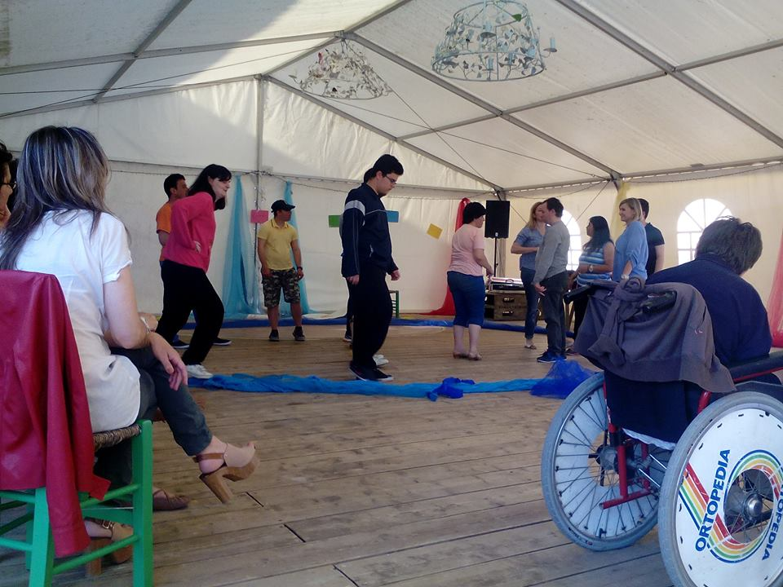

Slide 12
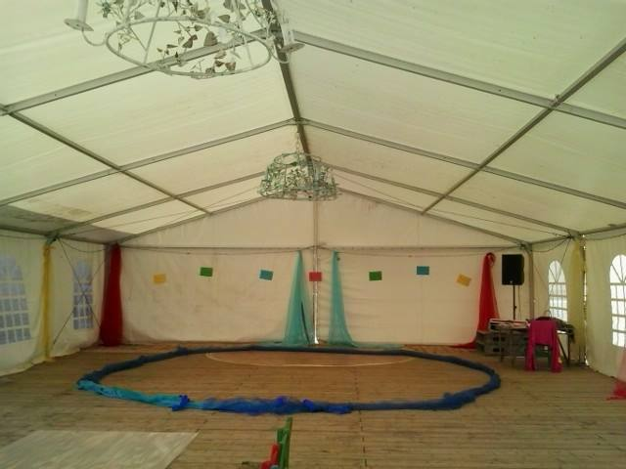

Slide 13
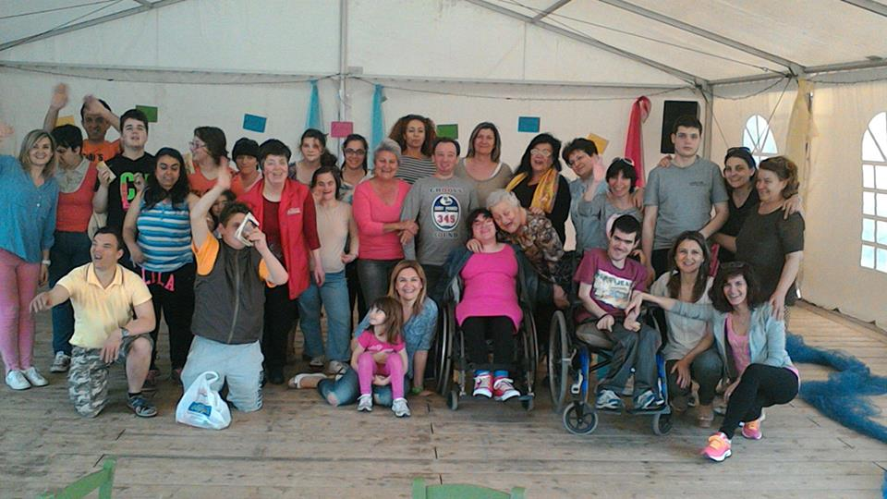

Slide 14
ΕΥΧΑΡΙΣΤΩ !

